Slide 1
Single-image HDR reconstruction by dual learning the camera imaging process پروژه درس پردازش سیگنال DSP
فاطمه مجیدی
کارشناسی ارشد مهندسی برق- سیستم های الکترویک دیجیتال
نیمسال دوم 1402-1403

Slide 2
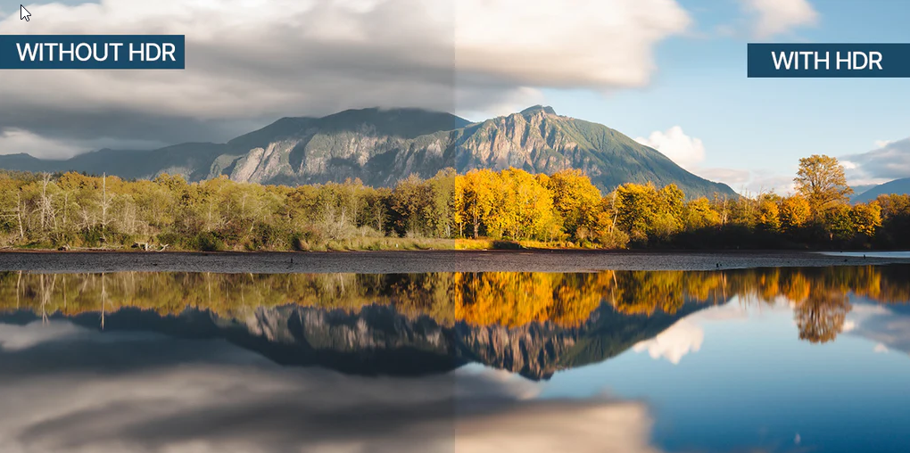
HDR (High Dynamic Range ) چیست؟
HDR مخفف High Dynamic Range و به معنی محدوده دینامیکی گسترده است که در تعادل مناطق روشن و تاریک عکاسی نقش دارد. از قابلیت HDR می‌توان برای ایجاد یک تصویر با دقت بالا استفاده کرد؛ دقیقاً همانطور که چشم انسان آن منظره را مشاهده می‌کند تا در نهایت تصاویر هنری جذاب خلق شود.

Slide 3
HDR (High Dynamic Range ) چیست؟
با دوربین گوشی‌های هوشمند، ایجاد یک عکس با تفکیک نقاط روشن و تاریک از هم کمی دشوار است. برای مثال بخش روشن تصویر به علت جذب نور بالا سفید می‌شود و بسیاری از جزئیات بخش تاریک و سایه‌های تصویر نیز به ‌دلیل نور کم هم قابل مشاهده نیست. در چنین زمان‌هایی یا حالاتی با پس‌زمینه بسیار روشن، استفاده از HDR سبب می‌شود تا سوژه اصلی تیره نشود.
عکاسی محاسباتی از طریق نرم‌افزار‌ها در گوشی‌های هوشمند به ساخت تصاویر مطلوب کمک می‌کند HDR نیز بخشی از عکاسی محاسباتی است که دوربین گوشی‌ها برای ارتقاء کیفیت عکس‌ها از آن استفاده می‌کنند. این قابلیت بر روری دامنه و نسبت روشنی به تاریکی عکس تاثیر می‌گذارد که در عکس معمولی قابل ایجاد نیست.

Slide 4
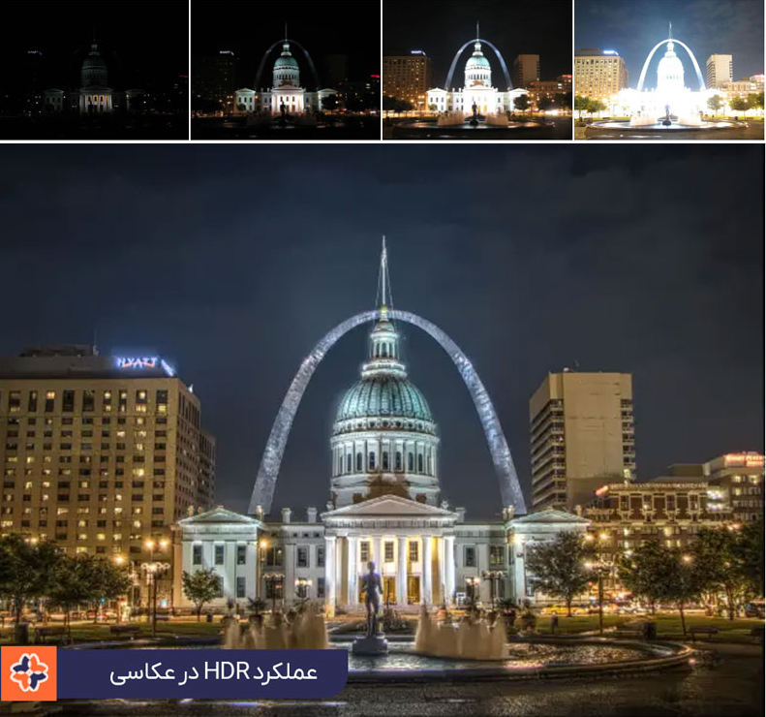
نحوه عملکرد HDR دوربین گوشی
در ابتدایی‌ترین سطح، یک عکس HDR در واقع فقط دو (یا سه، یا نُه) عکس است که در سطوح مختلف نوردهی گرفته شده و سپس با نرم‌افزار در هم می‌شوند تا تصویر بهتری ایجاد شود. اما عملکرد HDR در واقع کمی پیچیده‌تر از این تعریف است. در حالت ایده‌آل، عکاس طیف وسیعی از عکس‌های پرانتزی (Bracketed photos) می‌گیرد؛ یعنی عکس‌هایی از یک سوژه با ترکیب‌های مختلف سرعت شاتر گرفته شده تا مجموعه‌ای از تصاویر با درخشندگی متفاوت تولید کند عکاسی با دوربین HDRروی سه‌پایه و کاملاً ثابت و با مناظر خالی از اجسام متحرک بهترین نتیجه را خواهد داشت. سپس با کمک نرم‌افزار پیشرفته پس از پردازش، عکاس می‌تواند عکس‌ها را با هم ترکیب کند و یک عکس ایجاد کند. تصویر متشک از متمرکزترین، پر نورترین و رنگارنگ‌ترین بخش‌های صحنه است.

Slide 5
Dual learning
یادگیری دو گانه زیر مجموعه‌ای از یادگیری ماشین است که در آن چندین کار یادگیری همزمان حل می‌شود، در حالی که از نقاط اشتراک و تفاوت بین وظایف استفاده می‌شود. این می‌تواند باعث بهبود کارایی یادگیری و دقت پیش‌بینی برای مدل‌های خاص وظیفه در مقایسه با آموزش مدل‌ها به‌طور جداگانه شود. یادگیری دوگانه رویکردی برای انتقال استقرایی است که تعمیم را با استفاده از اطلاعات دامنه موجود در سیگنال‌های آموزشی وظایف مرتبط به عنوان یک سوگیری استقرایی بهبود می‌بخشد. این کار را با یادگیری کارها به صورت موازی در حین استفاده از یک نمایش مشترک انجام می‌دهد. آنچه برای هر کار آموزش داده می‌شود، می‌تواند به یادگیری بهتر وظایف دیگر کمک کند.

Slide 6
چکيده
بازسازی یک تصویر با محدوده دینامیکی گسترده(HDR-HIGH DYNAMIC RANGE) از یک تصویر با نوردهی واحد، یک مشکل بسیار چالش برانگیز است .سه مشکل وجود دارد :
مشکل نگاشت چند به چند بین تصاویر با محدوده دینامیکی پایین و تصاویر با محدوده دینامیکی بالا
مشکل کیفیت تصویر ناشی از تغییر محدوده دینامیکی
مشکل تصاویر آموزشی LDR-HDR جفت نشده

Slide 7
چکيده
این مشکلات را می توان تا حدودی از طریق یک چارچوب یادگیری دوگانه به طور همزمان برای یادگیری رو به جلو و معکوس فرآیندهای تصویربرداری دوربین حل کرد. این روش به یک ماژول اصلی برای بازسازی HDR از LDR و یک ماژول ثانویه برای نقشه برداری معکوس HDR به LDR تقسیم بندی می شود.ماژول ثانویه یادگیری ماژول اولیه را با محدود کردن خروجی ماژول اصلی هدایت می کند. پس از آن، مکانیسم توجه برای حل مشکل ادراک غیر طبیعی ناشی از تغییر دامنه دینامیکی استفاده می شود. در پایان، با مزیت چارچوب یادگیری دوگانه ما داده های جفت نشده بیشتری را برای آموزش مدل ها مورد بررسی قرار می دهیم، که نمونه های آموزشی را غنی تر از قبل می کند. در مقایسه با روش‌های پیشرفته، تعداد زیادی آزمایش کمی و کیفی تأیید می‌کنند که روش ما می‌تواند به عملکرد بهتری دست یابد.

Slide 8
Introduction
در یک صحنه طبیعی، محدوده روشنایی معمولاً بسیار گسترده است و دامنه نور و سایه زیاد است که جزئیات بصری زیادی را نشان می دهد. در حال حاضر، به دلیل محدودیت دستگاه‌های سخت‌افزاری موجود، افراد فقط می‌توانند عکس‌هایی با طیف مشخصی از روشنایی، یعنی تصاویر LDR معمولی دریافت کنند. اگرچه تصاویر LDR تا حدی بیشتر اطلاعات صحنه واقعی را منعکس می کنند، هنوز هم برخی از جزئیات گم شده وجود دارد که بر تجربه کلی تأثیر می گذارد. به منظور حل این مشکل، فناوری های مرتبط با HDR پیشنهاد شده است. در مقایسه با یک تصویر LDR، یک تصویر HDR دارای طیف وسیع تری از روشنایی است و بنابراین به صحنه واقعی نزدیک تر است. اگر بتوان یک تصویر LDR را به یک تصویر HDR بازسازی کرد، نه تنها می‌تواند اطلاعات واقعی و غنی‌تری از تصویر به دست آورد، بلکه تجربه کاربری بهتری را نیز ارائه می‌کند. مشکل کلیدی بازسازی HDR از LDR نحوه بازیابی روشنایی از دست رفته و اطلاعات دقیق به ترتیب در مناطق کم نور و بیش از حد است. به طور کلی، دو راه برای بازسازی HDR وجود دارد:

Slide 9
Introduction
رویکردهای مبتنی بر تک تصویر
رویکردهای مبتنی بر چند نوردهی
رویکرد مبتنی بر تک تصویر، یک تصویر HDR را از یک تصویر با نوردهی واحد می‌سازد، که مزایای زیادی برای کاربرد عملی به ارمغان می‌آورد، اما همچنین چالش بزرگی برای بازیابی مقدار روشنایی از دست رفته ایجاد می‌کند. برعکس، رویکرد مبتنی بر تک تصویر، یک تصویر HDR را از یک تصویر با نوردهی واحد می‌سازد، که مزایای زیادی برای کاربرد عملی به ارمغان می‌آورد، اما همچنین چالش بزرگی برای بازیابی مقدار روشنایی از دست رفته است.
رویکرد مبتنی بر نوردهی چندگانه از تصاویر نوردهی متعدد از یک صحنه برای بازسازی تصویر HDR مربوطه استفاده می کند.
معمولاً از دو مشکل زیر رنج می برد:
اولاً مشکل روح وجود دارد ، ناشی از هم ترازی نادرست
ثانیا، تصاویر نوردهی چندگانه متعدد مورد نیاز است که به راحتی در داده های اموزشی و صحنه های کاربردی برنامه راضی نیستند

Slide 10
Introduction هدف و رویکرد مقاله
در این مقاله رویکرد مبتنی بر تک تصویر را بررسی می کنیم. در حال حاضر، روش های اصلی ساخت شبکه های کانولوشن عمیق برای بازسازی پایان به پایان تصاویر سرتاسر HDR است. یا شبکه های ثانویه متعدد را برای بازسازی تصاویر HDR آبشاری می کند.
اگرچه روش های ذکر شده در بالا به نتایج خوبی دست یافته اند، مشکلات زیر همچنان وجود دارد:

Slide 11
Introduction هدف و رویکرد مقاله
اولاً، بازیابی ناحیه از دست رفته بیش از حد نوردهی یا ناحیه کم نوردهی به دلیل عملکردهای مختلف نگاشت روشنایی LDR و HDR، یک مشکل نقشه برداری چند به چند است که منجر به فضای راه حل بزرگ می شود. چگونگی کاهش فضای راه حل توابع نقشه برداری یک مشکل مهم برای بهبود کیفیت بازسازی HDR است.
ثانیاً، در فرآیند بازسازی HDR، تغییر محدوده دینامیکی تغییر کنتراست، اشباع و غیره را به همراه دارد که منجر به ظاهر غیر طبیعی کل تصویر می شود. نحوه تنظیم این تغییر روشنایی در HDR برای داشتن تجربه بهتری از دید نیز یک مشکل مهم است.
. ثالثاً، داده های آموزشی جفتی زیادی در دسترس نیست. روش‌های اصلی برای آموزش به مجموعه داده‌های جفت شده یا شبیه‌سازی تولید LDR برای ساخت مجموعه داده‌های جفت شده از طریق ویژگی‌های شناخته شده دوربین متکی هستند. با این حال، در حال حاضر بیشتر تصاویر فقط تصاویر LDR هستند و پس از عکسبرداری اطلاعات دوربین را از دست داده اند. بنابراین، یک روش جدید که امکان استفاده از این حجم زیادی از داده‌های جفت‌نشده موجود را فراهم می‌کند، برای افزایش توانایی تعمیم مدل بسیار مطلوب است.

Slide 12
Introduction هدف و رویکرد مقاله
برای رسیدگی به مشکلات فوق، در این مقاله، ما یک روش یادگیری دوگانه جدید برای بازسازی یک تصویر HDR، به نام DuHDR، پیشنهاد می‌کنیم که یک روش حلقه بسته با یادگیری فرآیند تصویربرداری دوربین جلو و عقب برای تولید تصاویر HDR و تصاویر LDR است. برای مسئله نگاشت چند به چند، از یک شبکه دوگانه برای افزایش محدودیت ها، کاهش فضای راه حل و بهبود عملکرد یادگیری استفاده می کنیم. در حالت ایده آل، اگر فرآیند نقشه برداری از تصویر LDR به تصویر HDR بهینه باشد، تصویر HDR بازسازی شده می تواند همان تصویر LDR را به عنوان ورودی از طریق فرآیند تصویربرداری دوربین به دست آورد. بنابراین، ما می توانیم راه حل را از تصویر LDR به تصویر HDR از طریق فرآیند تصویربرداری نسبتا ثابت دوربین محدود کنیم تا فضای راه حل را کاهش دهیم. از سوی دیگر، برای بهبود کیفیت ادراکی تصویر، از آنجایی که کانال‌های مختلف و مکان‌های مختلف تحت تأثیر تغییر دامنه دینامیکی متفاوت قرار می‌گیرند، از مکانیسم توجه برای تناسب با این موقعیت‌ها استفاده می‌شود. برای مشکل تصویر جفت نشده، شبکه ما خود یک شبکه دوگانه حلقه بسته است، بنابراین می تواند مستقیماً از تصاویر LDR برای بهینه سازی بیشتر مدل بازسازی استفاده کند.

Slide 13
مشارکت های ما را می توان به شرح زیر خلاصه کرد:
ما یک چارچوب یادگیری دوگانه را برای کار بازسازی HDR تک تصویر پیشنهاد می کنیم. محدودیت اضافی با اضافه کردن نقشه برداری تصاویر HDR به تصاویر LDR معرفی می شود و به نقشه برداری بازسازی HDR برای به دست اوردن تصاویر HDR با کیفیت بالاتر کمک می کند.
ما یک مکانیسم توجه را برای تنظیم سطح محتوای تصویر تصویر بازسازی شده HDR معرفی می کنیم که مسائل حسی نادیده گرفته شده در کار بازسازی HDR را تکمیل می کند و درک تصویر متعادل و طبیعی را به دست می اورد.
با چارچوب یادگیری دوگانه پیشنهادی ما، ما پیشگام اموزش نیمه نظارت در زمینه بازسازی تصویر HDR هستیم. این روش اموزش و یادگیری می تواند از تصاویر LDR بدون پرداخت موجود برای افزایش تنوع مجموعه داده ها در وظایف بازسازی HDR و بهبود توانایی تعمیم مدل استفاده کند.

Slide 14
Introduction
علاوه بر این، روش ما دارای سناریوهای کاربردی عملی زیر است. (1) از طریق روش ما، تصاویر LDR را می توان افزایش داد و تصاویر HDR با کیفیت بصری بالاتر را می توان به دست اورد، که نه تنها می تواند کاربران عادی را با تصاویر با کیفیت بالا بدون تجهیزات حرفه ای و تکنولوژی عکاسی حرفه ای، بلکه اثر نمایش تصاویر LDR را در صفحه نمایش HDR بهبود بخشد. (2) هنگامی که یک صفحه نمایش LDR نیاز به نشان دادن یک تصویر HDR دارد، روش ما می تواند تصویر HDR را به یک تصویر LDR نقشه برداری کند، در نتیجه سازگاری صفحه نمایش LDR را بهبود می بخشد. (3) حزب برنامه نویسی می تواند ویدیو HDR را به ویدیو LDR از طریق ماژول ثانویه در روش ما تبدیل کند و از رمزگذار موجود برای رمزگذاری مستقیم ویدیو LDR استفاده کند. گروه رمزگشایی از رمزگشای موجود برای رمزگشایی ویدیوی LDR استفاده می کند و سپس ویدیوی HDR را از طریق ماژول اصلی در روش ما باز می گرداند.

Slide 15
Related works
:
در حال حاضر، روش های اصلی بازسازی تصاویر HDR عبارتند از
single-image based approaches
multi-exposure images

Slide 16
multi-exposure images
روش بازسازی HDR تصاویر با نوردهی چندگانه. این راه حل فنی کلی تر است، با پردازش تصاویر نوردهی متعدد از یک صحنه برای پیش بینی اطلاعات محدوده دینامیکی از دست رفته، به طوری که بازسازی HDR را محقق کند. این رویکرد بازسازی تصاویر چند نوردهی HDR، به دلیل اینکه اطلاعات محدوده دینامیکی غنی دارد، می تواند اطلاعات محدوده دینامیکی بزرگتر را بهتر پیش بینی کند، اما در عین حال، اگر حرکتی از جسم در تصاویر چند نوردهی وجود داشته باشد، می تواند مشکل ارواح را در تصویر HDR بازسازی شده بیاورید. با هدف حل مشکل حرکت روح در تصاویر چند نوردهی، برای حل این مشکل روش‌های هم‌ترازی تصویر و پس پردازش پیشنهاد شده است. اخیراً روش های تراز موثرتری پیشنهاد شده است در همان زمان، اطلاعات دقیق از منطقه بیش از حد در معرض بیشتر تجزیه و تحلیل و بازیابی می شود . با توجه به پیچیدگی رویکرد تصاویر چند نوردهی، تصویر تک نوردهی معمولاً در صحنه های عملی استفاده می شود.

Slide 17
single-image based approaches
روش بازسازی HDR تک تصویری. بازسازی HDR مبتنی بر تک تصویر می تواند از مشکل ارواح جلوگیری کند، اما بازگرداندن روشنایی واقعی صحنه تنها با یک تصویر نوردهی یک چالش بزرگ است. کارهای قبلی با هدف گسترش دامنه روشنایی، مدل هایی را برای تناسب با فرآیند غیرخطی ساختند. . این روش ها کارایی بالایی دارند، اما در عین حال به دلیل غنی بودن صحنه های واقعی، دامنه کاربرد این مدل ها نسبتا کم است. با توسعه یادگیری عمیق، روش های بازسازی HDR زیادی بر اساس یادگیری عمیق وجود دارد. می توان آن را به سه دسته تقسیم کرد، یعنی انتها به انتها، شبیه سازی چند نوردهی، تقسیم و تسخیر.

Slide 18
اولین نوع روش‌ها به‌طور مستقیم تصویر HDR را از تصویر LDR توسط CNN بازسازی می‌کنند، و این فرآیند به دلیل مقدار کمی اطلاعات محدوده دینامیکی در یک تصویر منفرد بسیار پیچیده است. این نوع روش ها دارای مزایای بهره وری سریع، مصرف حافظه کمتر و فرآیند نسبتا ساده است. با این حال، این روش‌ها به خوبی مشکلات موجود در فرآیند بازسازی تصویر HDR را برطرف نمی‌کنند، که منجر به اثر بازسازی ضعیف و توانایی تعمیم ضعیف می‌شود. رویکرد دوم تصاویر چند نوردهی را توسط CNN تولید می‌کند و سپس تصویر HDR توسط اطلاعات محدوده دینامیکی غنی‌شده بازسازی می‌شود. تأثیر این رویکرد ارتباط نزدیکی با کیفیت تصاویر چند نوردهی تولید شده دارد که تحت تأثیر عوامل زیادی مانند نوردهی بیش از حد، نوردهی یا نوردهی معمولی، نور خورشید، نور یا صحنه کم نور قرار دارد. فرآیند یادگیری هنوز پیچیده است. مزیت اصلی این نوع روش ها این است که می تواند صحنه های نوردهی بیشتری را شبیه سازی و بازیابی کند تا کیفیت بهتری به دست آید. با این حال، به دلیل تفاوت زیاد در اطلاعات بین تصویر تک نوردهی و تصاویر نوردهی چندگانه، بازیابی بیش از حد است و نویز ایجاد می کند. رویکرد نهایی فرآیند معکوس فرآیند تصویربرداری دوربین را برای بازسازی تصویر HDR می آموزد . مزیت این نوع روش ها تجزیه و تحلیل دقیق فرآیند بازسازی و طراحی دقیق شبکه برای به دست آوردن خروجی با کیفیت بالا است. با این حال، تنها در نظر گرفتن تغییر روشنایی در بازسازی بدون در نظر گرفتن تغییر طیف رنگ منجر به خروجی غیر طبیعی می شود. علاوه بر این، روش‌های موجود به دلیل فقدان مجموعه داده‌ها محدود شده‌اند و در نتیجه توانایی تعمیم کافی وجود ندارد. روش پیشنهادی نه تنها به طور جامع عوامل تأثیرگذار هر پیوند از بازسازی HDR را در نظر می‌گیرد، بلکه از طراحی ساختار دوگانه برای گسترش مجموعه آموزشی و حل مشکل مجموعه آموزشی ناکافی استفاده می‌کند.

Slide 19

Dual learning
شبکه دوگانه شامل دو تابع نقشه برداری است:
که به ترتیب مربوط به شبکه اولیه و شبکه ثانویه می باشد. در طول آموزش، شبکه اولیه و شبکه ثانویه به طور همزمان یاد می‌شوند و شبکه اولیه توسط شبکه ثانویه محدود می‌شود تا اثربخشی شبکه اولیه بهبود یابد. این به طور گسترده ای در پردازش زبان و وضوح فوق العاده استفاده می شود، مانند

Slide 20
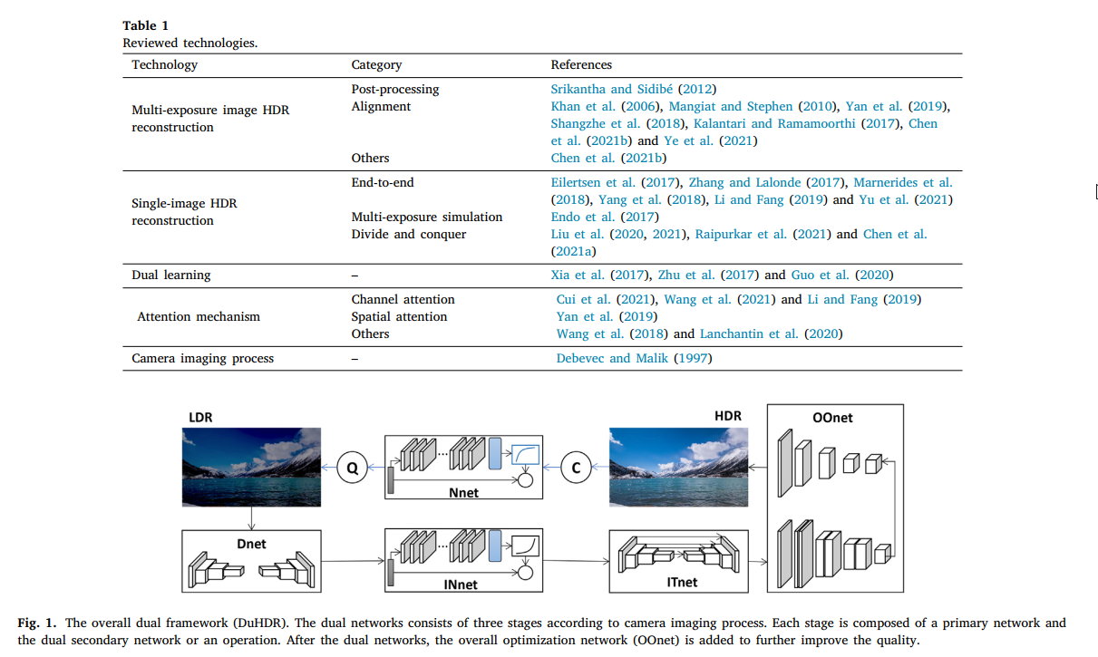
برای کار بازسازی HDR، هدف اصلی بازیابی اطلاعات محدوده دینامیکی از دست رفته است. زیرا روش های مختلف عکسبرداری منجر به از دست دادن محدوده دینامیکی در درجات مختلف می شود و در نتیجه بیش از یک راه حل تصویر بازیابی شده است که فضای راه حل را بزرگ می کند. روش یادگیری دوگانه می تواند محدودیت های اضافی را به راه حل بازسازی HDR اضافه کند تا فضای راه حل را کاهش دهد. در عین حال، روش یادگیری دوگانه همچنین می تواند از مجموعه داده های جفت نشده برای آموزش استفاده کند، مجموعه آموزشی را گسترش دهد، نمونه های آموزشی را غنی کند و توانایی تعمیم مدل را بهبود بخشد.

Slide 21
Attention mechanism
مکانیسم توجه یک سری پارامترهای وزنی را از طریق ساخت شبکه یاد می‌گیرد و سپس از این پارامترهای وزنی برای وزن‌دهی پویا به تصویر استفاده می‌کند تا بر مناطقی که به آن‌ها علاقه داریم تأکید کند و سایر مناطق نامرتبط را سرکوب کند. در زمینه بینایی کامپیوتر، مکانیسم توجه در طبقه بندی اشیا، تشخیص اشیا و وضوح فوق العاده و غیره به کار گرفته شده است. در جنبه بازسازی HDR، در حال حاضر کاربردهای کمی وجود دارد. AHDRNet از توجه برای هدایت ترکیب تصاویر چند نوردهی استفاده می کند و HDRNet از توجه برای یادگیری کل اطلاعات تصویر برای بهبود توانایی استخراج ویژگی های جهانی استفاده می کند. ما از مکانیسم توجه برای تمرکز بر روی تنظیم بخشی که در معرض تغییر زیادی در محدوده دینامیکی است استفاده می کنیم.

Slide 22
Camera imaging process
ما به فرآیند تصویربرداری دوربین در فرآیند بازسازی HDR اشاره می کنیم. اگرچه RCPNet کاستی های احتمالی در هر یک از اجزای فرآیند تصویربرداری را به طور کامل تجزیه و تحلیل کرده است، اما مشکل دشوار ناشی از برگشت ناپذیری از دست دادن اطلاعات را در نظر نمی گیرد. ما در کار خود از یک شبکه دوگانه یادگیری دوطرفه برای کاهش دشواری راه حل و رسیدن به هدف بهبود عملکرد استفاده می کنیم. تکنیک های بررسی شده در جدول 1 خلاصه شده است.

Slide 23
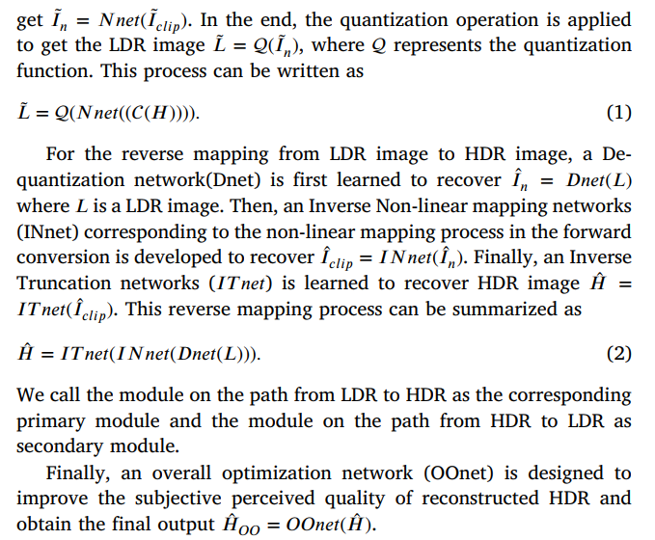
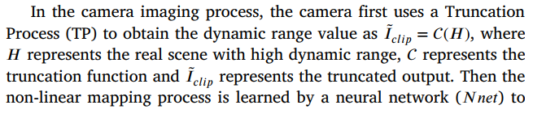
The proposed method
همانطور که در شکل 1 نشان داده شده است ، ما از ایده یادگیری دوگانه برای محدود کردن فضای راه حل به منظور بهبود توانایی یادگیری و مکانیسم توجه برای تنظیم کیفیت کلی تصویر استفاده می کنیم.
در فرآیند تصویربرداری دوربین، دوربین ابتدا از یک پردازش کوتاه برای به دست آوردن مقدار محدوده دینامیکی استفاده می کند -->
در مجموعه داده های زوج ، در مرحله اول ، ماژول های اولیه و ثانویه در هر مرحله به طور مستقل آموزش می بینند تا یک مدل اولیه را با آموزش فردی و مشترک بدست آورند. سپس Oonet و Network آموزش داده می شوند. پس از آن ، از مجموعه داده های بدون زوج برای تنظیم دقیق ماژول های اولیه و ثانویه استفاده می شود. در مقایسه با رویکرد آموزش نظارت شده با استفاده از مجموعه داده های زوج تنها ، آموزش نیمه نظارتی پیشنهادی با استفاده از مجموعه داده های بدون جفت می تواند تصاویر خروجی با کیفیت بالاتر را بدست آورد. در ادامه ، شبکه های عصبی دوگانه پیشنهادی در سه مرحله و شبکه بهینه سازی کلی با جزئیات توضیح داده شده است.

Slide 24
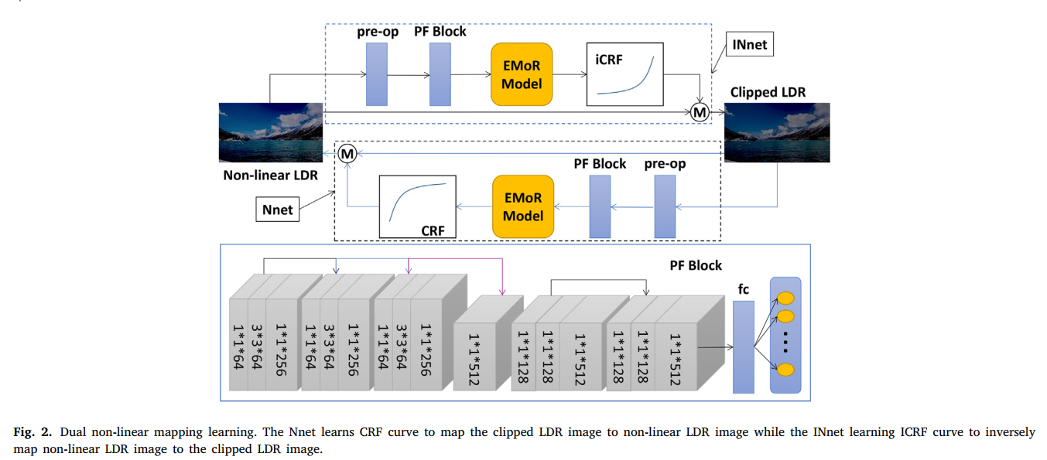
3.1. Dequantization network (Dnet)

Slide 25




3.1. Dequantization network (Dnet)
در فرآیند تصویربرداری دوربین، تصویر 32 بیتی به یک تصویر LDR 8 بیتی کوانتیزه می شود. این عملیات کوانتیزاسیون عمدتاً از طریق فرمول زیر انجام می شود:
که در آن 𝐿̃ نتیجه کوانتیزه شدن 𝐼̃𝑛 است. Dnet و تابع کوانتیزاسیون یادگیری دوگانه را تشکیل می دهند. وظیفه Dnet بازیابی اطلاعات از دست رفته و سرکوب نویز است، در حالی که تابع کوانتیزه کردن نتایج Dnet را با اطمینان از عدم تولید نویز جدید محدود می کند. Dnet از ساختار شبکه U-Net با 6 پشته لایه که هر کدام دارای دو لایه کانولوشن هستند استفاده می کند.
آموزش مجموعه داده جفتی: در فرآیند آموزش Dnet، 𝐿 را به عنوان ورودی Dnet می گیریم و خروجی Nnet 𝐼̃𝑛 و یک تصویر کوانتیزه معکوس 𝐼̂𝑛 تولید شده از Dnet را به تابع ضرر برای یادگیری می آوریم. برای تمرین انفرادی، تابع ضرر است:
برای فرآیند آموزش دوگانه مشترک Dnet، عملیات کوانتیزاسیون را به آموزش Dnet می برد. تابع ضرر است،جایی که 𝜆𝑑𝑛_𝑑𝑢𝑎𝑙 پارامتر وزن دوگانه است:
آموزش در مورد مجموعه داده جفت نشده: مجموعه داده جفت نشده، فقط حاوی تصاویر LDR 𝐿، به عنوان ورودی Dnet و خروجی 𝐼̂𝑛 از Dnet به عنوان ورودی عملیات کوانتیزه سازی استفاده می شود. تابع ضرر است

Slide 26

3.2. Dual non-linear mapping
فرآیند نگاشت غیرخطی مقدار روشنایی به دست آمده توسط دوربین را به مقدار روشنایی تصویر دیجیتال از طریق یک CRF (عملکرد پاسخ دوربین) نگاشت می کند و ممکن است عملکردهای مختلفی در دوربین های مختلف استفاده شود. از آنجایی که تغییر روشنایی درک شده توسط چشم انسان یک رابطه خطی با تغییر مقدار واقعی روشنایی نیست، منحنی CRF می تواند مقدار روشنایی به دست آمده توسط دوربین را به مقدار روشنایی مشاهده شده توسط چشم انسان ترسیم کند. بنابراین اگر بخواهیم فرآیند تصویربرداری دوربین را دوباره فرموله کنیم، به روشی برای تخمین عملکرد CRF نیاز است. به طور مشابه، برای بازیابی یک تصویر HDR، به منحنی CRF معکوس (ICRF) نیز نیاز داریم. بنابراین، همانطور که در شکل 2 نشان داده شده است، یادگیری دوگانه فرآیند نگاشت غیرخطی بیشتر به دو شبکه تقسیم می شود: Nnet و INnet. وظیفه INnet یادگیری فرآیند ICRF است در حالی که Nnet CRF را یاد می گیرد که یادگیری INnet را هدایت می کند.
یک منحنی CRF یا ICRF معمولاً با نمونه برداری یکنواخت از 1024 نقطه بین [0، 1] گسسته می شود. با توجه به مدل EMOR، یک منحنی CRF یا ICRF را می توان با بردارهای پایه 𝑘 نشان داد، بنابراین مسئله ما به حل ضرایب بردارهای پایه 𝑘 تبدیل می شود (در کار ما 𝑘 = 11). بر این اساس هدف Nnet یافتن بردار ضریب 𝑐𝑐𝑟𝑓 CRF و هدف INnet به ترتیب یافتن بردار ضریب ICRF است.
از آنجایی که منحنی CRF یک منحنی یکنواخت غیر خطی یک به یک است، منحنی ICRF همان فضای نظری منحنی CRF را دارد. بنابراین، Nnet و INnet می توانند از یک ساختار شبکه استفاده کنند. علاوه بر این، با توجه به اینکه لبه و هیستوگرام برای تخمین منحنی های CRF یا ICRF مفید هستند، اطلاعات لبه به دست آمده توسط فیلتر Sobel و هیستوگرام تصویر به عنوان ورودی استفاده می شود. ما از ResNet-18 به عنوان بدنه اصلی برای بدست آوردن بردار ضریب استفاده می کنیم.

Slide 27

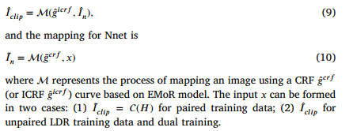
که در آن تابع 𝑝𝑟𝑒-𝑜𝑝(⋅) به معنی پیش پردازش تصویر 𝑥، 𝑅𝑒𝑠(⋅) ResNet-18 و 𝑓 𝑐(⋅) به معنای لایه کاملاً متصل است.
طبق مدل EMOR با ضریب 𝑐𝑖𝑐𝑟𝑓 می توان منحنی ICRF را با استفاده از معادله زیر بدست آورد. (8):
که در آن 𝑐𝑖𝑐𝑟𝑓 ضریب و 𝑔0 منحنی میانگین است. 𝐻 = [ℎ1, ℎ2, … , ℎ𝑘] و ℎ𝑖 بردار پایه در فضای 1024 بعدی است. با استفاده از 𝑐𝑐𝑟𝑓 هم میشه به همین شکل بدست آورد. سپس برای INnet، فرآیند نگاشت یک تصویر با منحنی ICRF را می توان به صورت زیر نشان داد:

Slide 28
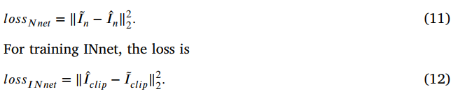
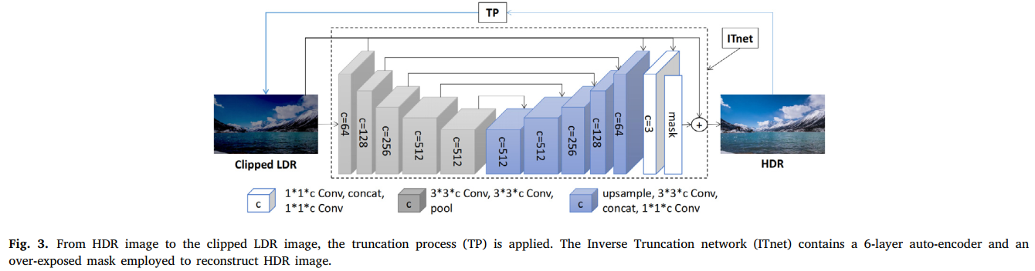
آموزش بر روی مجموعه داده جفتی: در فرآیند آموزش فردی، از دست دادن بازسازی تصویر LDR غیرخطی برای Nnet به صورت تعریف می شود.

Slide 29
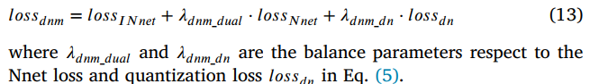

Training on unpaired dataset
در فرآیند تمرین مشترک، ورودی آموزش مشترک از خروجی Dnet از قبل آموزش داده شده می آید و تصویر خروجی INnet به عنوان ورودی Nnet استفاده می شود و ضرر آن است.
آموزش بر روی مجموعه داده های جفت نشده: ورودی و خروجی فرآیند آموزش برای آموزش مشترک بر روی مجموعه داده های زوجی یکسان است و ضرر آن است.

Slide 30

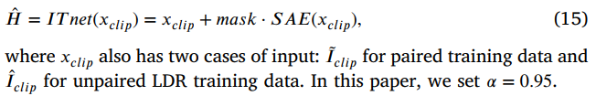
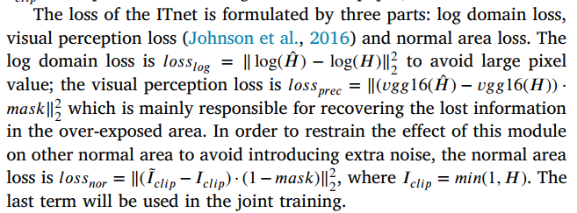
3.3. Inverse Truncation network (ITnet)
این ماژول یادگیری دوگانه را توسط دو بخش تشکیل می دهد: فرآیند برش (TP) و ITnet همانطور که در شکل 3 نشان داده شده است. عملیات برش از روش He et al پیروی می کند. (2013). برای بازیابی ناحیه بیش از حد نوردهی شده، ITnet ما از یک شبکه رمزگذار خودکار با اتصالات پرش (𝑆𝐴𝐸) و یک ماسک با نوردهی بیش از حد استفاده می کند.

Slide 31
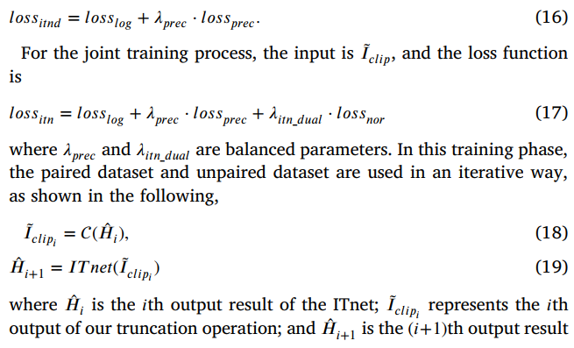
Training on paired dataset
آموزش روی مجموعه داده زوجی: برای فرآیند آموزش فردی، خروجی شبکه ITnet به تابع ضرر برای یادگیری وارد می‌شود. تابع ضرر است

Slide 32
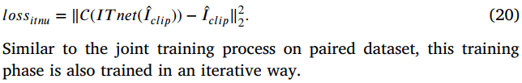
Training on unpaired dataset:
به این ترتیب می‌توانیم به طور مداوم از جزئیات بازیابی شده برای استنباط و پیش‌بینی جزئیات بیشتر استفاده کنیم، در نتیجه فضای حل مشکل بازیابی را کاهش داده و توانایی یادگیری را بهبود می‌بخشیم. با افزایش تعداد تکرارها، فضای راه حل تمایل به کاهش دارد و جزئیات تمایل به افزایش دارد، اما تمایل دارد مشکلات مربوط به فیتینگ را ایجاد کند و مقدار محاسبه را افزایش دهد. در این مقاله در مجموع از سه تکرار استفاده شده است. آموزش روی مجموعه داده جفت نشده: ورودی خروجی 𝐼̂𝑐𝑙𝑖𝑝 INnet از پیش آموزش دیده است و تابع ضرر استفاده شده

Slide 33

3.4. Overall Optimization network (OOnet)
با فرآیند یادگیری دوگانه فوق، هنوز برخی از مشکلات در تصویر نهایی 𝐻̂ وجود دارد. اولین مشکل مشکل کنتراست غیر طبیعی است. با توجه به درجه بازسازی متفاوت در مناطق مختلف، ناحیه بیش از حد نوردهی شده 𝐻̂ به ویژه روشن به نظر می رسد، در حالی که قسمت دیگر از 𝐻̂ نسبتا تاریک به نظر می رسد. مشکل دوم، مشکل ادراک غیر طبیعی پس از گسترش دامنه دینامیکی است. علاوه بر دو مشکل اصلی فوق، مشکلاتی مانند نویز همچنان وجود دارد. بنابراین، OOnet برای مقابله با مشکلات ذکر شده در بالا برای 𝐻̂ به عنوان توسعه یافته است
OOnet بر اساس U-net ساخته شده است و از سه بخش تشکیل شده است، یعنی بخش رمزگذار، بخش تنظیم و بخش بازسازی. ساختار OOnet در شکل 4 نشان داده شده است.

Slide 34

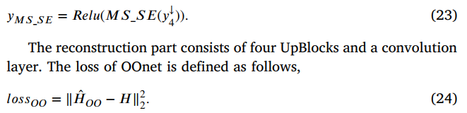
در بخش رمزگذار، DownBlock برای استخراج اطلاعات ویژگی های کلیدی و فیلتر کردن اطلاعات نامربوط استفاده می شود. در این مقاله از شبکه های Pooling و RFB برای تشکیل یک DownBlock همانطور که در شکل 4 نشان داده شده است استفاده شده است. RFB ویژگی های سه مقیاس را استخراج می کند و آنها را با ورودی ترکیب می کند. ضریب همجوشی 0.1 است. DownBlock نرمال سازی دسته ای را برای تسریع همگرایی و بهبود عملکرد اضافه می کند.
که در آن 𝑦↓ 𝑖 نشان دهنده ویژگی های به دست آمده توسط فرآیند نمونه برداری پایین 𝑖𝑡ℎ، و 𝑥𝑖 نشان دهنده ورودی 𝑖𝑡ℎ DownBlock است. مشکل درک غیرطبیعی به این دلیل است که کانال‌های مختلف و مکان‌های مختلف تحت تأثیر تغییر محدوده دینامیکی قرار می‌گیرند. بنابراین لازم است که رابطه وزنی بین نقشه های ویژگی تنظیم شود تا تصویر به صحنه واقعی نزدیک شود. ثانیاً، از آنجایی که تغییر دامنه دینامیکی بر اشباع تصویر تأثیر می گذارد و به رابطه موقعیت مکانی بین پیکسل ها مربوط می شود، لازم است عوامل تأثیرگذار فضایی در نظر گرفته شود. یک مکانیسم یادگیری کانال چند مقیاسی (بلاک MS-SE) ایجاد شده است، همانطور که در شکل 4 نشان داده شده است. بلوک MS-SE از یک ماژول توجه کانال (Block SE) برای تنظیم رابطه وزن بین ویژگی ها و یک مقیاس چندگانه تشکیل شده است. ماژول استخراج ویژگی برای حل تأثیر فضایی. نتایج نهایی استخراج ویژگی 𝑦𝑀𝑆_𝑆𝐸 را می توان به صورت نوشتاری

Slide 35
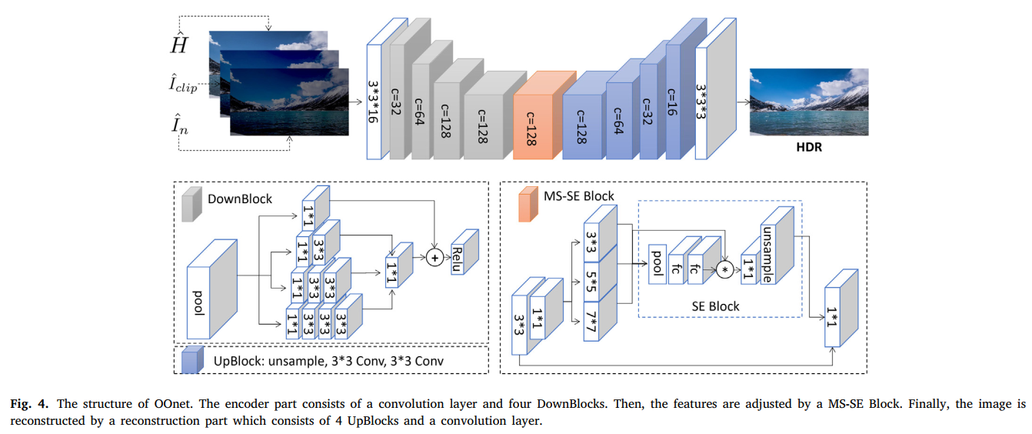

Slide 36
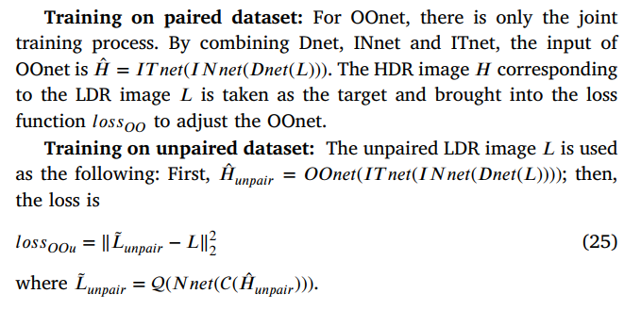

Slide 37
Remark
با توجه به تجزیه و تحلیل نظری طرح رگرسیون دوگانه، می توان به طور مشابه نشان داد که وظیفه دوگانه به شبکه اولیه کمک می کند تا یک کران تعمیم کوچکتر به دست آورد، فضای راه حل را کاهش دهد و کیفیت پیش بینی را بهبود بخشد. برای کار بازسازی HDR، اجازه دهید 𝐿𝑃 (𝑃 (𝑥)، 𝑦)+𝜆𝐿𝑆(𝑆( 𝑥 ∈ X تصویر LDR است، 𝑦 ∈ Y تصویر HDR است. 𝑃 و 𝐿𝑃 (⋅) به ترتیب نقشه برداری از تصاویر LDR به تصاویر HDR و عملکرد از دست دادن آن هستند. 𝑆 و 𝐿𝑆(⋅) به ترتیب نقشه برداری از تصاویر HDR به تصاویر LDR و عملکرد از دست دادن آن هستند. از آنجایی که مشکل رگرسیون دوگانه اساساً با نگاشت بین HDR و LDR مطابقت دارد، طبق قضیه 3 در Guo و همکاران. (2020)، می‌توانیم 𝛷(𝑃، 𝑆) ≤ 𝛷(𝑃)، که در آن 𝛷(𝑃، 𝑆) کران تعمیم طرح وظیفه دوگانه است، و 𝛷(𝑃) طرح تعمیم یافته استاندارد me. بنابراین مرز تعمیم یادگیری دوگانه کوچکتر از یادگیری نظارت شده استاندارد است، به این معنی که وظیفه دوگانه فضای حل تکلیف اصلی را کاهش می دهد و به کار اصلی کمک می کند تا کیفیت راه حل بالاتری به دست آورد.

Slide 38
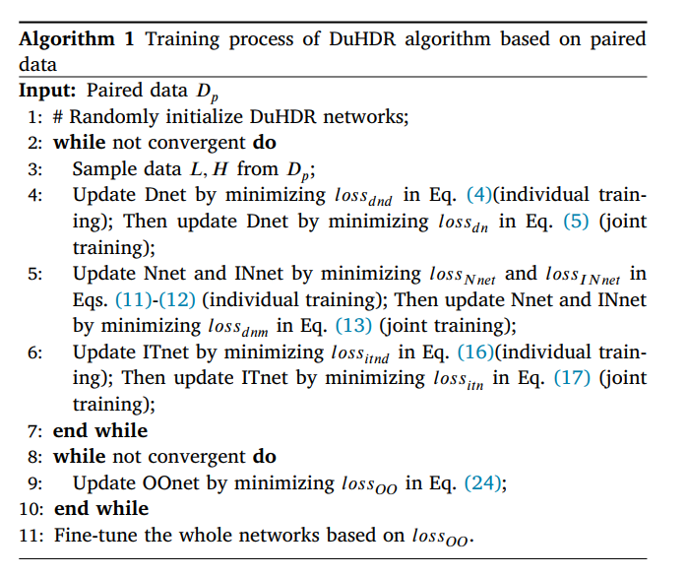
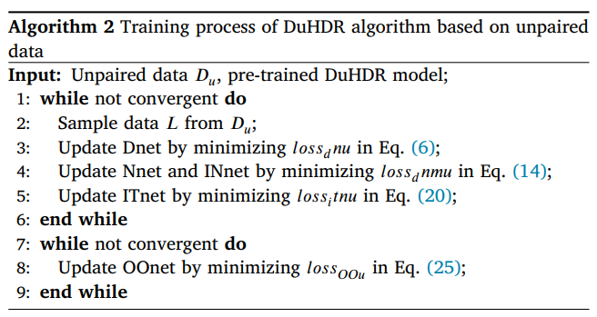
Algorithm

Slide 39
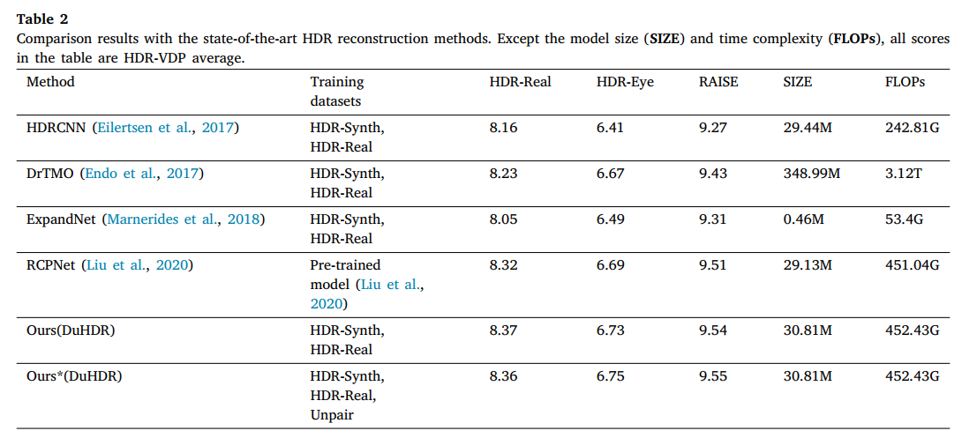
3.5. Algorithm summarization
از طریق معرفی دقیق زیر ماژول های فوق، این بخش الگوریتم ما را به صورت زیر خلاصه می کند. برای مجموعه داده های جفت شده 𝐷 𝑝، شبکه های عصبی دوگانه در هر مرحله به طور مستقل آموزش داده می شوند. سپس، شبکه بهینه سازی کلی (OOnet) آموزش داده می شود. برای مجموعه داده های جفت نشده 𝐷𝑢، می توان از آن برای تنظیم دقیق مدل از پیش آموزش دیده با آموزش مشترک استفاده کرد. تمام مراحل در الگوریتم های 1 و 2 نشان داده شده است. برای جزئیات بیشتر، لطفاً به کد منبع در github.com/DoomsdayLeaf/DualHDR.git مراجعه کنید.

Slide 40
4. Experiments
در این بخش، با استفاده از معیارهای ارزیابی استاندارد، روش‌های بازسازی HDR در مجموعه داده‌های عمومی را با هم مقایسه می‌کنیم. سپس پارامترهای دخیل در این کار و هر شبکه برای نشان دادن اثرات آنها تجزیه و تحلیل خواهد شد.
4.1. Dataset and evaluation criteria
4.2. Comparison results
4.3. Parameter discussion
4.4. Ablation experiment

Slide 41
4.1. Dataset and evaluation criteria
Evaluation
Dataset
تصاویر HDR با تصاویر LDR هم از نظر وسعت ارزش و هم در طیف رنگ بسیار متفاوت هستند، بنابراین شاخص های ارزیابی سنتی نمی توانند کیفیت تصاویر HDR را بهتر ارزیابی کنند. HDR-VDP یک الگوریتم ارزیابی تصویر را با توجه به ویژگی های تصاویر HDR ایجاد می کند. در سال های اخیر، بسیاری از کارهای عالی در زمینه بازسازی تصویر HDR، این شاخص را به عنوان یک استاندارد ارزیابی کمی اتخاذ کرده اند.
ما از چهار مجموعه داده استفاده کردیم: HDR-Synth، HDRreal، HDR-Eye، RAISE. در میان آنها، HDR-Eye و RAISE دو مجموعه داده رایج هستند که شامل انواع سناریوها هستند و به طور گسترده در روش های مختلف بازسازی HDR استفاده می شوند. HDR-Synth و HDR-Real مجموعه داده هایی هستند که در Liu و همکاران تولید شده اند. (2020)، که حاوی تعداد زیادی صحنه و اطلاعات دوربین شناخته شده است. در کارمان، ما از HDRSynth و HDR-Real به عنوان مجموعه های آموزشی، HDR-Real، HDR-Eye و RAISE به عنوان مجموعه داده های آزمایشی استفاده می کنیم.

Slide 42

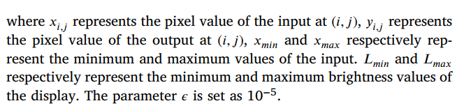
ما از آخرین HDR-VDP-3 برای ارزیابی کیفیت HDR بازسازی شده استفاده می کنیم. HDR-VDP یک معیار بصری است که برای مقایسه تصویر مرجع و تصویر آزمایشی استفاده می شود و اطلاعات پیش بینی را از نظر دید و کیفیت ارائه می دهد. اصل این است که از الگوریتم برای شبیه‌سازی فرآیند مشاهده تصاویر چشم انسان و پیش‌بینی نقاط مختلف دو تصویر مختلف که توسط چشم انسان مشاهده می‌شود، استفاده کنیم، بنابراین کیفیت تصویر HDR پیش‌بینی‌شده را به دست آوریم. فرآیند محاسبات HDR-VDP-3 پیچیده است، برای جزئیات، لطفاً به مقاله مراجعه کنید. ما مستقیماً از کد منبع ارائه شده در Mantiuk و همکاران استفاده می کنیم. (2011). قبل از محاسبه مقدار کیفیت تصویر HDR پیش‌بینی‌شده با استفاده از کد منبع HDR-VDP، باید HDR پیش‌بینی‌شده و تصاویر HDR واقعی مرجع را با استفاده از روش Marnerides و همکاران، عادی سازی کنیم. (2018)، و محدوده آنها را در محدوده روشنایی نمایشگر مشخص شده به شرح زیر ترسیم کنید.

Slide 43
4.2. Comparison results
ما چهار روش نماینده را با هم مقایسه می کنیم: روش تقسیم و غلبه (RCPNet) (Liu et al., 2020)، روش end-to-end (HDRCNN) (Eilertsen et al., 2017)، روش شبیه سازی چند نوردهی (DrTMO) (Endo) و همکاران، 2017)، روش چند ویژگی پایان به انتها (ExpandNet) (Marnerides و همکاران، 2018). از آنجایی که مجموعه داده آموزشی RCPNet با ما مطابقت دارد، بنابراین مدل از پیش آموزش داده شده به طور مستقیم استفاده می شود. HDRCNN، ExpandNet و DrTMO توسط مجموعه داده های HDR-Synth و HDR-Real با مدل های ارائه شده بازآموزی می شوند.

Slide 44
4.2. Comparison results
Visual comparison
Quantitative comparison
مقایسه بصری برای مقایسه از سه نوع تصویر استفاده می شود. همانطور که در شکل 5 نشان داده شده است، تصویر (الف) یک منبع نور منفرد یک صحنه داخلی با نور قوی و جفت تیره و انواع رنگ های غنی است. تصویر (ب) صحنه نوردهی ناکافی اجسام نزدیک ناشی از نور خورشید است. تصویر (ج) صحنه بیرونی ساختمان های چند نور در شب است. تصاویر انتخاب شده از مجموعه آزمایشی هستند و در آزمایش‌های بعدی، مدل ما مدل نهایی را که بیشتر توسط داده‌های جفت نشده آموزش داده شده است، اتخاذ می‌کند. از نتایج تجربی نشان داده شده در شکل 5، می توانیم مشاهدات زیر را به دست آوریم. روش HDRCNN و روش ExpandNet برای بازیابی جزئیات در ناحیه بیش از حد نوردهی شده کافی نیستند. در حالی که روش DrTMO بیش از حد بازیابی می کند و نویز واضحی تولید می کند و کنتراست کاهش می یابد. و اثر بازیابی RCPNet اشباع ناکافی است. روش ما هنگام بازیابی اطلاعات، کنتراست و اشباع را متعادل می کند و کیفیت بصری را بهبود می بخشد.
مقایسه کمی جدول 2 میانگین نمرات هر روش آزمایش شده در مجموعه داده های HDR-Real، HDR-Eye و RAISE را نشان می دهد. همه روش‌ها بر روی مجموعه داده‌های HDR-Synth و HDR-Real آموزش داده شدند، در حالی که ما * (DuHDR) نتایج مدل آموزش‌دیده بیشتر را در مجموعه داده‌های جفت‌نشده نشان می‌دهد. در مقایسه با روش‌های پیشرفته، روش ما عملکرد بهتری را در هر چهار مجموعه داده به دست آورده است. نتایج نشان می دهد که روش ما (DuHDR) 0.04 در HDR-Real، 0.06 در HDR-Eye و 0.04 در RAISE بهبود یافته است. با توجه به نتایج کوانتیزاسیون، سود چندان واضح نیست. به این دلیل است که با تعمیق تحقیقات فعلی، سود به حد بالایی نزدیک می شود.

Slide 45
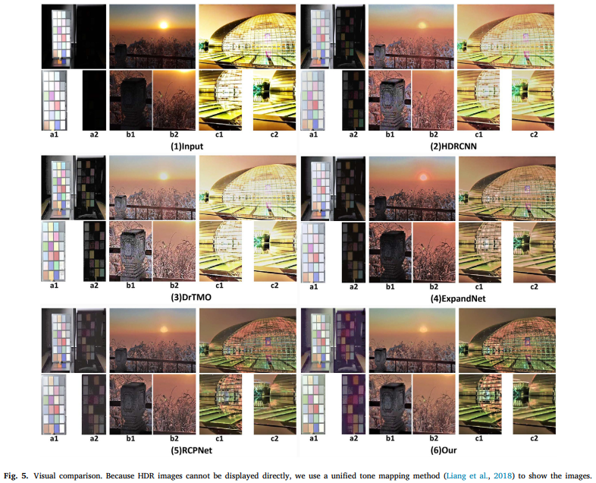
با تجزیه و تحلیل شکل 5(2)، روش HDRCNN می تواند برخی از جزئیات ناحیه کم نوردهی شده را بازیابی کند، اما از شکل 5(2)(a2) می توان دریافت که هنوز مناطقی وجود دارند که بازیابی نشده اند. و تفاوت های رنگی خاصی در رنگ های مختلف وجود دارد. از شکل 5(2)(c) دشوار نیست که اثر بازیابی برای محیط روشن کلی خوب نیست و بازیابی جزئیات کافی نیست.
برای ExpandNet، با تجزیه و تحلیل شکل 5(4)(a2)، (4)(b1) و (4)(b2)، بازیابی جزئیات ناحیه کم نوردهی کافی نیست، و در برخی رنگ ها تفاوت رنگ وجود دارد. در حالی که شکل 5(4)(c) نشان می دهد که درجه خاصی از بازیابی برای جزئیات ناحیه بیش از حد در معرض دید وجود دارد. از طریق شکل 5(3)(a2)، (3)(b1) و (3)(b2)، می توان مشاهده کرد که DrTMO می تواند جزئیات ناحیه تحت نوردهی را بازیابی کند، اما به نظر می رسد که نویزهای نسبتاً بیشتری وجود دارد. و کنتراست کلی تصویر کم است و محو می شود. علاوه بر این، از شکل 5(3)(a1) می توان دید که مصنوعات در ناحیه بیش از حد در معرض دید تولید می شوند. از شکل 5(3)(a)، می توان دریافت که بازیابی جزئیات ناحیه بیش از حد در معرض دید خیلی خوب نیست.

Slide 46
از شکل 5(5)(a2)، (5)(b1) و (5)(b2)، نشان می دهد که RCPNet می تواند جزئیات ناحیه کم نوردهی شده را بازیابی کند. با این حال، از شکل 5(5)(a2) می توان دریافت که اشباع تصویر کافی نیست و بلوک رنگ دارای تفاوت رنگ است. از شکل 5(5)(c) می توان دریافت که جزئیات ناحیه بیش از حد در معرض دید تا حد معینی بازسازی شده است، اما مصنوعات در ناحیه بلوک روشن در شکل 5(5)(c1) ظاهر می شوند. به طور کلی، روش HDRCNN در بازیابی جزئیات برای هر دو منطقه بیش از حد نوردهی و ناحیه تحت نوردهی کافی نیست. روش ExpandNet در بازیابی جزییات ناحیه کم نور کافی نیست. روش DrTMO در ناحیه بیش از حد نوردهی شده بیش از حد است، مصنوعات ظاهر می شوند و کنتراست کلی تصویر کم است. روش RCPNet در بازیابی جزئیات هم ناحیه بیش از حد نوردهی شده و هم ناحیه کم نوردهی خوب است، اما اشباع تصویر کافی نیست و انحراف رنگی و برخی مصنوعات در ناحیه بیش از حد نوردهی شده وجود دارد. در مقایسه با این روش ها، روش ما در بازیابی جزئیات ناحیه بیش از حد نوردهی یا ناحیه کم نوردهی بهتر است و کنتراست و اشباع کلی تصویر به خوبی تنظیم می شود و کیفیت ظاهری خوبی حاصل می شود.

Slide 47
Complexity analysis
همانطور که اکثر روش‌های مبتنی بر شبکه عصبی عمیق، پیچیدگی زمانی با استفاده از عملیات نقطه شناور (FLOPs) ارزیابی می‌شود (Molchanov و همکاران، 2017) و پیچیدگی فضا با اندازه پارامترهای مدل اندازه‌گیری می‌شود. همانطور که در جدول 2 نشان داده شده است، روش ما در مقایسه با روش های پیشرفته، افزایش خاصی در پیچیدگی محاسباتی دارد، اما روش ما به کیفیت بهتری دست می یابد. برای چهار بخش روش ما: DNet، INnet، ITnet و OOnet، FLOPهای مربوطه عبارتند از 37.94G، 54.50G، 320.52G و 39.47G مربوط به چهار مرحله و کل FLOPها 452.43G است. علاوه بر این، ما همچنین کدهای استنتاج خود را بر روی سه مجموعه داده اجرا می کنیم: HDR-Real، HDR-Eye و RAISE بر اساس یک پردازنده گرافیکی NVIDIA 2080. میانگین زمان 0.9 ثانیه، 0.6 ثانیه، 2.2 ثانیه و 1.0 ثانیه مربوط به چهار مرحله و میانگین کل زمان 4.7 ثانیه است.
از آزمایش‌های فوق، می‌توان مشاهده کرد که روش ما عملکرد بهتری نسبت به روش‌های پیشرفته در نتایج کمی و نتایج تحلیل بصری دارد. در عین حال، از آزمایش های مقایسه کمی می توان دریافت که استفاده از مجموعه داده های جفت نشده می تواند عملکرد را بهبود بخشد. با این حال، از قسمت تحلیل پیچیدگی، روش ما بلادرنگ نیست. هزینه اصلی ITnet است که 46.8 درصد از کل زمان مصرف را به خود اختصاص می دهد. ما فکر می کنیم این هزینه مستحق است. از آزمایش‌های ادراک بصری می‌توان دریافت که تصاویر با کیفیت بهتری تولید می‌شوند که در بازیابی جزئیات در هر منطقه عالی هستند. با کمک تنظیم ویژگی، تصاویر تولید شده ما تجربه بصری طبیعی تری دارند.

Slide 48
4.3. Parameter discussion
پارامترها بر اساس Dnet، Dual Nonlinear Mapping و ITnet به سه گروه تقسیم می شوند. آزمایش‌های تحلیل پارامتر بر روی مجموعه داده‌های HDR-Real و HDR-Eye انجام می‌شود. در طول آزمایش‌ها، پارامترهای دیگر را ثابت می‌کنیم و چگونگی تأثیر تغییر مقدار پارامتر بر عملکرد مدل را تجزیه و تحلیل می‌کنیم.
پارامتر 𝜆𝑑𝑛_𝑑𝑢𝑎𝑙 برای آموزش Dnet. همانطور که در معادله نشان داده شده است. (5)
𝜆𝑑𝑛_𝑑𝑢𝑎𝑙 ضریب وزنی دوگانه در عملیات کوانتیزاسیون معکوس است که می تواند نویز ساخت و ساز را فیلتر کند. بنابراین ارزش آن معمولا بزرگتر است. از طریق مشاهدات تجربی شکل 6(a)، دریافتیم که وقتی مقدار حدود 10 باشد، عملکرد بهترین است.
پارامترهای 𝜆𝑑𝑛𝑚_𝑑𝑛 و 𝜆𝑑𝑛𝑚_𝑑𝑢𝑎𝑙 برای آموزش نقشه برداری غیر خطی دوگانه. همانطور که در معادله نشان داده شده است. (13)، 𝜆𝑑𝑛𝑚_𝑑𝑛 نشان دهنده درجه تاثیر از دست دادن Dnet بر نقشه برداری غیرخطی دوگانه است. روی آموزش Dual Non-linear Mapping خیلی تاثیر نمی گذارد، بنابراین 𝜆𝑑𝑛𝑚_𝑛 روی مقدار کمتری تنظیم می شود. از شکل 6(c)، می توان نتیجه گرفت که وقتی مقدار 𝜆𝑑𝑛𝑚_𝑛 0.005 باشد، عملکرد بهترین است. لازم به ذکر است که از دست دادن بد Dnet بر آموزش نقشه برداری غیر خطی دوگانه تأثیر می گذارد. وقتی 𝜆𝑑𝑛𝑚_𝑑𝑛 به صفر می رسد، عملکرد کاهش می یابد. 𝜆𝑑𝑛𝑚_𝑑𝑢𝑎𝑙 پارامتر تعادل بین Nnet و INnet است. می توان مشاهده کرد که بهترین مقدار 0.01 در شکل 6 (b) است. پارامترهای 𝜆𝑖𝑡𝑛_𝑝𝑒𝑐 و 𝜆𝑖𝑡𝑛_𝑑𝑢𝑎𝑙 برای آموزش ITnet. همانطور که در معادله نشان داده شده است. (17)، 𝜆𝑖 از آنجایی که آموزش ITnet عمدتاً از 𝑙𝑜𝑠𝑠𝑙𝑜𝑔 می آید و از دست دادن درک بصری نه تنها نویز را سرکوب می کند، بلکه بازیابی محدوده دینامیکی را نیز سرکوب می کند، بنابراین 𝜆𝑖𝑡𝑛_𝑝 باید کم باشد. همانطور که در شکل 6 (d) نشان داده شده است، بهترین مقدار 0.001 است. 𝜆𝑖𝑡𝑛_𝑑𝑢𝑎𝑙 مسئول کاهش وزن در ناحیه نرمال در آموزش آی تی نت است. از آنجایی که ناحیه نرمال عموماً نسبتاً بزرگ است که تأثیر زیادی در آموزش ITnet دارد بنابراین 𝜆𝑖𝑡𝑛_𝑑𝑢𝑎𝑙 باید مقدار بیشتری تنظیم شود. در شکل 6(e) می توان دریافت که وقتی 𝜆𝑖𝑡𝑛_𝑑𝑢𝑎𝑙 روی 10 تنظیم شده باشد، عملکرد بهترین است.

Slide 49
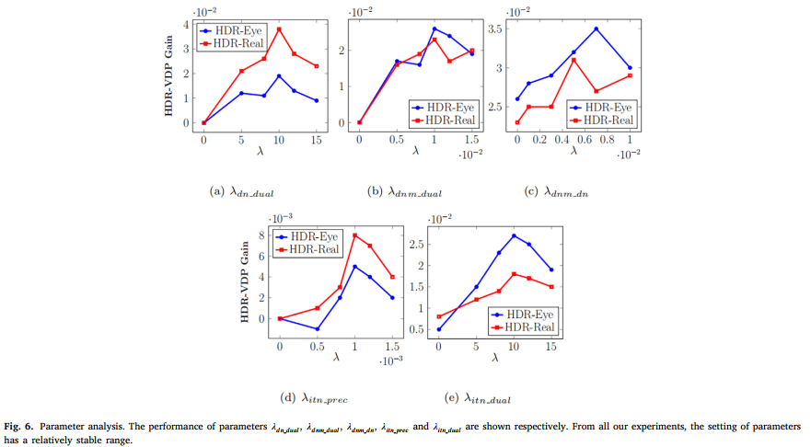

Slide 50
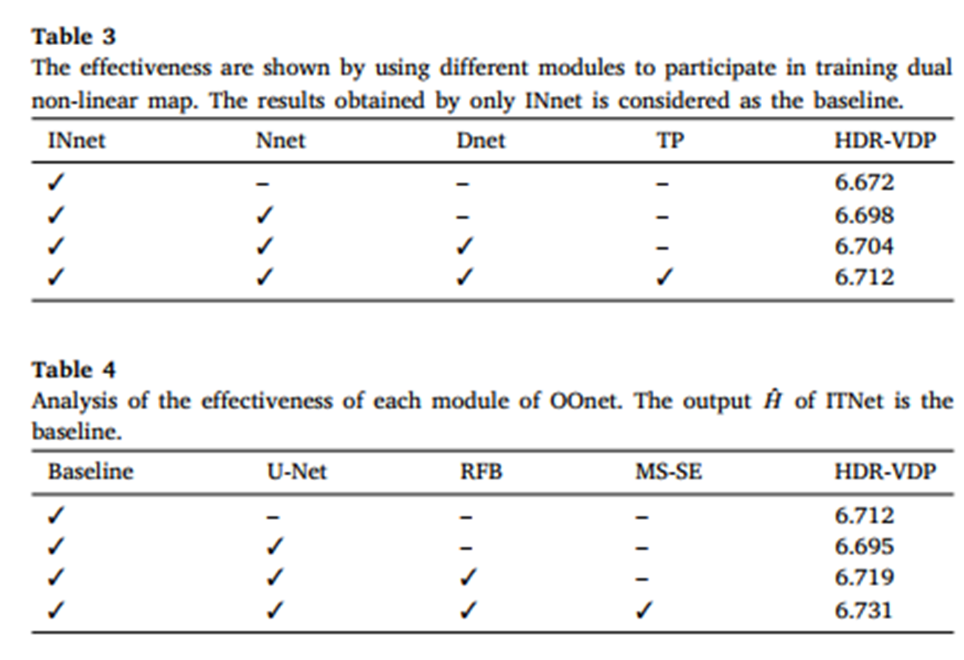
4.4. Ablation experiment
آزمایش‌های فرسایشی برای تأیید اثربخشی طراحی شبکه و استراتژی آموزشی ما انجام می‌شود. شبکه ما به چهار قسمت تقسیم شده است. از آنجایی که Dnet و ITnet نسبتا ساده هستند، تجزیه و تحلیل فرسایش را در دو شبکه انجام می دهیم: نقشه برداری غیر خطی دوگانه و OOnet. تمام آزمایشات فرسایش بر روی مجموعه داده های HDR-Eye انجام می شود.

Slide 51
Dual Non-linear Mapping
در اینجا ما عمدتاً استراتژی آموزشی را نشان می دهیم. ماژول های درگیر در آموزش نقشه برداری غیرخطی دوگانه Dnet، TP، INnet و Nnet هستند. ما عملکرد را با افزودن این ماژول ها یک به یک از طریق روش متغیر کنترل تأیید می کنیم (Liu et al., 2020). نتایج تجربی در جدول 3 نشان داده شده است. از نتایج تجربی، با افزودن مداوم ماژول های مربوطه، همه ماژول ها می توانند عملکرد را بهبود بخشند.

Slide 52
OOnet
شبکه OOnet از سه زیرشبکه اصلی تشکیل شده است: U-Net، RFB و MS-SE. همانطور که نتایج تجربی در جدول 4 نشان داده شده است، دریافتیم که استفاده از U-Net برای تنظیم و بهینه سازی نمی تواند کیفیت تصویر را بهبود بخشد. پس از اینکه شبکه طراحی شده RFB و MS-SE را اضافه کردیم، بهبود یافته است. دلیل اصلی استفاده از U-Net این است که آموزش OOnet نیاز به ترکیب Dnet، Dual Non-linear Mapping و ITnet دارد که منجر به حجم زیادی حافظه می شود. از طریق U-Net، ما می توانیم از حافظه کمتری برای تکمیل تنظیم کلی استفاده کنیم.

Slide 53
5. Conclusion
به منظور حل مشکلات گستره رنگ غیرطبیعی، مسئله فضای راه حل بزرگ توابع نقشه برداری احتمالی و مجموعه داده ناکافی در روش های بازسازی تصویر HDR تک فریم موجود، این مقاله روش جدیدی را برای بازسازی HDR تک تصویری با فرآیند تصویربرداری دوربین دوگانه پیشنهاد می کند. . روش یادگیری دوگانه برای بهینه سازی آموزش شبکه های بازسازی استفاده می شود. سپس مکانیسم توجه برای حل مشکل کیفیت ظاهر ناشی از تغییرات دینامیکی کنتراست و اشباع تصویر معرفی می شود. در نهایت، شبکه دوگانه با استفاده کامل از داده‌های جفت نشده آموزش داده می‌شود. در نتیجه، شبکه پیشنهادی قادر به حل مشکلات فوق مانند مسئله فضای راه حل بزرگ توابع نقشه برداری احتمالی، انحراف رنگی و مجموعه داده ناکافی است که در بازسازی HDR معمولی ظاهر می شوند.
مهمتر از همه، روش پیشنهادی ما نه تنها یک روش یادگیری خلاقانه نیمه نظارتی در کار بازسازی HDR است، که در آن وظیفه بازسازی HDR می‌تواند از مجموعه داده‌های جفت نشده استفاده کامل کند، بلکه دارای مقادیر کاربردی عملی زیر است. ابتدا، با استفاده از روش ما، تبدیل متقابل بین تصویر LDR و تصویر HDR را می توان تکمیل کرد، که نه تنها می تواند کیفیت تصویر LDR را بهبود بخشد، بلکه سازگاری مانیتور را نیز بهبود می بخشد. دوم، ما می‌توانیم ویدیوی HDR را از طریق روش رمزگذاری، رمزگشایی و انتقال به ویدیوی LDR تبدیل کنیم و در نهایت ویدیوی HDR را با شبکه خود بازیابی کنیم تا بتوانیم رمزگذاری و رمزگشایی ویدیوی HDR را محقق کنیم. بنابراین، روش پیشنهادی ما نه تنها مشکلات موجود در روش‌های بازسازی HDR سنتی را حل می‌کند و خروجی با کیفیت بالاتری به دست می‌آورد، بلکه سناریوی کاربردی کار بازسازی HDR را نیز گسترش می‌دهد تا دیگر به سناریوی کاربردی بهبود کیفیت LDR محدود نشود. تصویرسازی.
اگرچه روش ما به عملکرد خوبی دست یافته است، روش ما را نمی توان برای صحنه هایی با الزامات دقیق زمان واقعی اعمال کرد. از طریق تجزیه و تحلیل پیچیدگی در بخش آزمایش، بخش زمان‌بر اصلی بازیابی ناحیه بیش از حد در معرض دید است. یک روش استخراج ویژگی بهتر می تواند تقاضای نقشه های ویژگی را کاهش دهد، به طوری که پارامترهای شبکه و محاسبات را کاهش دهد و پیچیدگی زمانی را کاهش دهد. این موضوع در آینده مورد مطالعه قرار خواهد گرفت.

Slide 54
پایان

